Slide 1
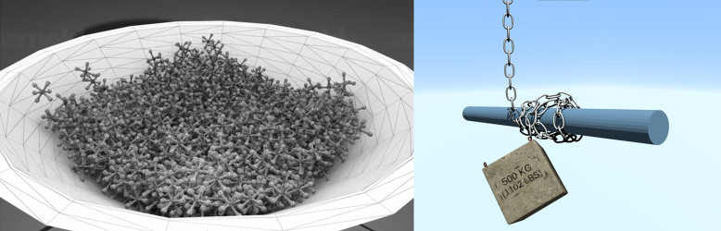
Collision Detection
Broad-Phase and Narrow-Phase
Notes:
今天要分享的内容是关于碰撞检测的一些基础的方法。选这个话题的原因是因为之前达哥分享的时候有几个人来问了我一些关于碰撞算法的问题，并且正好我之后想做的一个工作就是关于碰撞处理的，所以就这么定下来了。那么碰撞处理主要分为两个部分，第一个是碰撞检测，用来告诉我们哪些地方发生了碰撞，第二个是碰撞响应，用来计算并展现碰撞带来的影响。我们今天要分享的是前一部分，碰撞检测的内容。

Slide 2
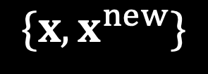
Outline Today
Collision Detection Pipeline
Spatial Hashing
Gilbert–Johnson–Keerthi (GJK)
Pair Condidates
Colliding Pairs
$${\{x,x}^{new}\}$$
or
or
Bounding Volume Hierarchy (BVH)
Separating Axis Theorem (SAT)
Broad-Phase Collision Culling
Narrow-Phase Collision Test
Notes:
这一页给大家展示了一个大致的碰撞检测管线，这也是我们今天要讲的全部内容，其实说是管线也就两部分的内容，一个是broad phase一个是narrow phase，碰撞的粗略检测和精细检测。
为什么要分为这两个部分呢？这主要是出于一些计算量上的考虑。一般来说，仿真场景中各个模型的总三角面的数量非常庞大，如果要考虑n个三角面之间是否发生了碰撞的话，我们需要进行n方次碰撞检测，这其中的开销是很大的。所以我们需要先使用粗略检测来将一些很简单就能找到的，一定不会发生碰撞的三角面给去除，来简化计算，所以说粗略检测又叫做粗略碰撞剔除。然后将可能发生碰撞的三角面输入到精细检测中，去判断他们是否真的发生了碰撞。
今天我们会介绍四个算法，属于粗略检测的SH和BVH，属于精细检测的GJK和SAT。四个算法都非常直观，所以会比较简单。另外还会讲一些工程中的一些用来优化这些算法的小技巧。

Slide 3
Hashing Table
Hash table is a data structure that implements an associative array or dictionary. It is an abstract data type that maps keys to values.
Key-Value Pairs
Hash Function
Data (Array)
{ }
Name:歪比歪比
TEL: 11122223333
00
11122223333
12313423452
33322221111
01
02
{ }
03
Name:歪比巴卜
TEL: 33322221111
·
·
·
32
{ }
33
Name:嗷嗷嗷
TEL: 12313423452
34
Notes:
ok，首先我们来介绍一下空间哈希，防止有人不了解所以先简单介绍一下什么是哈希。哈希就是哈希表，或者叫散列表，它本质上是一个数组，通过使用一个哈希映射函数，将一些键值对的键映射到数组的下标，然后存储值的这么一种数据结构。具体来说，我们这里有一些数据，每一个数据是一个结构体，里面包含两个变量，一个是字符串，记录某个人的名字，一个是数字，记录这个人的电话号码。我们使用一个哈希函数，输入这个字符串，输出的就是数组的下标，比如这里歪比巴卜映射到了34，然后将他的电话号码就存储在数组的35位。哈希表的一个好处是，我们能够直接通过数组下标的形式访问数据，并且哈希函数能够将输入的信息并较均匀的分布在整个数组的内存空间中，所以是一个查询起来非常快速的数据结构

Slide 4

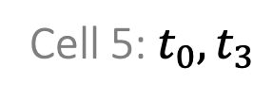
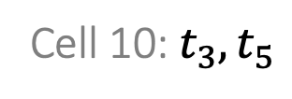

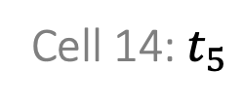

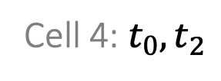
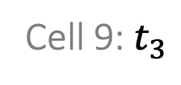
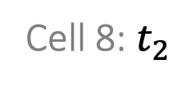
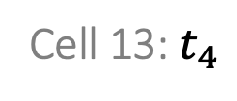

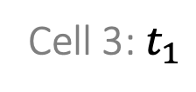

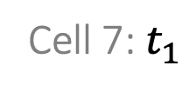

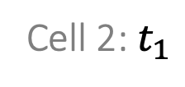
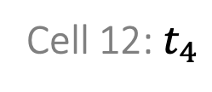

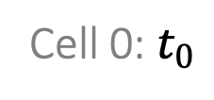
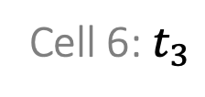
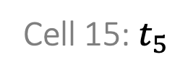
Spatial Hashing
In a spatial hash we are dealing with locations in space, and locality is very important, so our hash function will not change the distribution of the inputs. Spatial hashing divides the space by a grid and stores objects into grid cells.
12
13
14
15
$$t_{4}$$
Cell 12: $t_{4}$
Cell 13: $t_{4}$
Cell 14: $t_{5}$
Cell 15: $t_{5}$
$$t_{5}$$
8
9
10
11
Cell 8: $t_{2}$
Cell 9: $t_{3}$
Cell 10: $t_{3}, t_{5}$
Cell 11:
$$t_{2}$$
4
5
$$t_{3}$$
6
7
Cell 4: $t_{0},t_{2}$
Cell 5: $t_{0}, t_{3}$
Cell 6: $t_{3}$
Cell 7: $t_{1}$
$$t_{0}$$
0
1
2
3
$$t_{1}$$
Cell 0: $t_{0}$
Cell 1:
Cell 2: $t_{1}$
Cell 3: $t_{1}$
$$idx=4y+x$$
Notes:
在我们考虑碰撞的场景下，我们输入给哈希函数的一般是一个点的二维或者三维坐标。那么这里会存在一个问题，就是我们希望在空间中相似，或者说坐标相近的点，在这个数组中的距离也是相近的。因为第一个方面数组是线性存储的，数组中相邻的数据在内存中也是连续地存在一起的，没有空隙，第二个方面在碰撞检测的过程中我们会频繁访问距离较近的点或者三角面的数据，如果他们在内存中距离较远的话会非常耗时。所以我们不需要哈希函数去做一个均匀的映射，保留原本的位置信息就可以。我这里给出了一个二维的例子
空间中存在一些三角形，然后我们直接记录下各个格子中所停留的三角面。比如这里。然后有的网格中存在多个三角形，比如。。那么我们就可以将他们记录下来，并标记为可能发生碰撞的三角面。就是这么简单

Slide 5
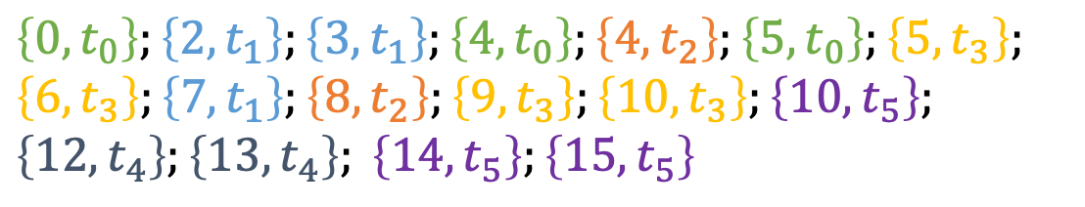
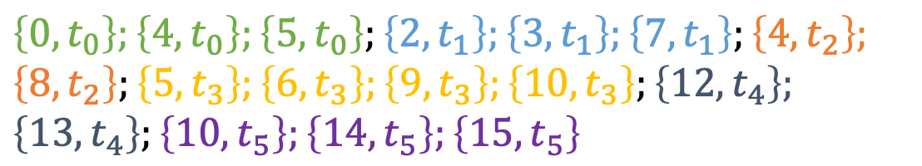
Spatial Hashing
Instead of allocating memories to cells, we can build an object-cell list and then sort them. This avoids memories wasted in empty cells.
12
13
14
15
$$\left\{0, t_{0}\right\};\left\{4, t_{0}\right\};\left\{5, t_{0}\right\};\left\{2, t_{1}\right\};\left\{3, t_{1}\right\};\left\{7, t_{1}\right\};\left\{4, t_{2}\right\};$$
$$\left\{8, t_{2}\right\};\left\{5, t_{3}\right\};\left\{6, t_{3}\right\};\left\{9, t_{3}\right\};\left\{10, t_{3}\right\};\left\{12, t_{4}\right\};$$
$$\left\{13, t_{4}\right\};\left\{10, t_{5}\right\};\left\{14, t_{5}\right\};\left\{15, t_{5}\right\}$$
$$t_{4}$$
$$t_{5}$$
8
9
10
11
Sort by cell ID
$$t_{2}$$
4
5
$$t_{3}$$
6
7
$$\left\{0, t_{0}\right\};\left\{2, t_{1}\right\};\left\{3, t_{1}\right\};\left\{4, t_{0}\right\};\left\{4, t_{2}\right\};\left\{5, t_{0}\right\};\left\{5, t_{3}\right\};$$
$$\left\{6, t_{3}\right\};\left\{7, t_{1}\right\};\left\{8, t_{2}\right\};\left\{9, t_{3}\right\};\left\{10, t_{3}\right\};\left\{10, t_{5}\right\};$$
$$\left\{12, t_{4}\right\};\left\{13, t_{4}\right\}; \left\{14, t_{5}\right\};\left\{15, t_{5}\right\}$$
$$t_{0}$$
0
1
2
3
$$t_{1}$$
Notes:
ok接下来我们来进行一些优化，在一般的情况下，仿真场景中的三角面是非常集中的，这会导致一个问题，一个很大的空间分出了很多个网格，但其实大多数网格都是空的，里边啥也没有，可是我们花了内存去存他，这就很浪费。所以我们不妨直接定义一个密集的元组数组来进行存储，数组的每一个元素里面存储了一个网格编号和三角面。数组构建完毕以后直接根据网格编号排个序就就可以找到可能发生碰撞的三角面了

Slide 6
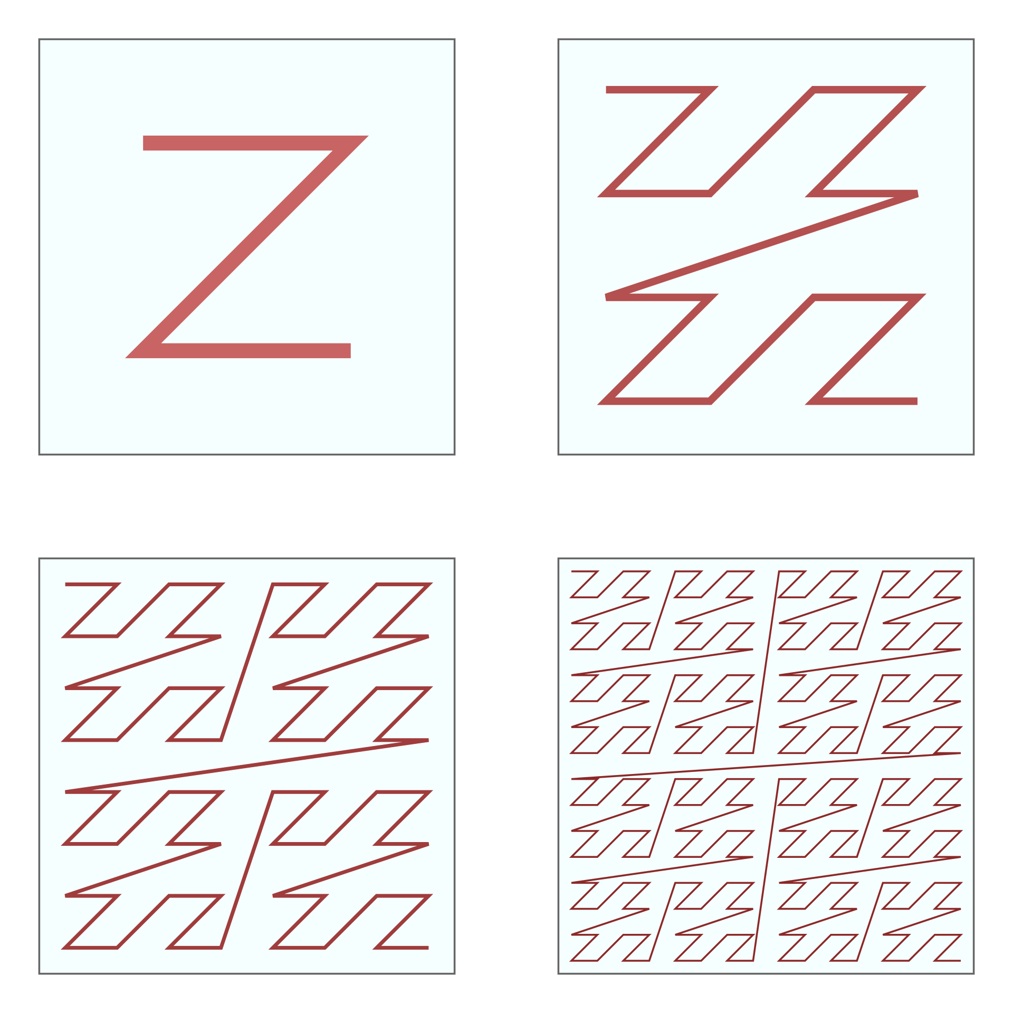
Morton Code
One question is how to define the cell ID. Using the grid order is not optimal, since it cannot be easily extended and it is lack of locality. Morton code uses a Z-pattern instead.
0
1
4
5
0
1
2
3
6
7
8
9
12
13
2
3
10
11
14
15
Grid order
Morton code order
Notes:
然后现在又有一个问题，之前的那种设计让内存在x轴上是连续的，但是在y轴上的跨度是很大的。所以引入莫顿码，用一种z字曲线充满空间，如图中…平均来说，这种设计下，相邻顶点或三角面的访问会更快一些

Slide 7
Bounding Volume Hierarchy
Axis-aligned bounding box (AABB) is the most popular bounding volume. Besides that, there are also spheres and oriented bounding box (OBB).
Two AABBs intersect if and only if they intersect in every axis.
Notes:
接下来讲BVH，首先先引入一个概念，叫做包围盒。顾名思义，就是用一个二维或者三维的盒子来把三角面或者模型包裹起来，用这个盒子来进行碰撞的判断。为什么要这么做呢，因为三角面本身就是一个不友好的东西，它需要三个点来表示，并且在计算碰撞的时候还要算点到三角面的距离，这个过程需要三次减法两次叉乘和一次点积，就很烦。而我们使用的包围盒，也是最常见的包围盒，叫做AABB，它的特征就是边和坐标轴平行。这样有一些好处，就是他的表示，只需要两个点，就是xy坐标最小和最大的两个点。并且在判断碰撞的时候也很快，只需要看看两个包围盒在x或者y轴上有没有重叠就好了

Slide 8
Bounding Volume Hierarchy
Bounding volume hierarchy is built on geometric/topological proximity of objects.
A
E
B
F
C
D
G
I
H
J
A
B
C
D
E
F
G
H
I
J
Notes:
下面我们也举个例子这里有一个机器人，他身上有这么些个部件，我们计算出了各个部件的包围盒。BVH就是要根据这一些包围盒的空间关系或者拓扑关系来构建一个树状结构，从而进行碰撞的粗略检测，接下来我们来看看这个树状结构是怎么构建的

Slide 9
Bounding Volume Hierarchy
Bounding volume hierarchy is built on geometric/topological proximity of objects.
A
E
B
F
C
D
G
I
H
J
Notes:
首先将整个机器人当做一个整体，作为树的根节点

Slide 10
Bounding Volume Hierarchy
Bounding volume hierarchy is built on geometric/topological proximity of objects.
A
E
B
F
C
D
G
I
H
J
Notes:
然后横着中间来一刀，将包围盒分为上下两个部分，作为两个子节点

Slide 11
Bounding Volume Hierarchy
Bounding volume hierarchy is built on geometric/topological proximity of objects.
A
E
B
F
C
D
G
I
H
J
Notes:
再然后竖着来一刀，将包围盒分成四个部分，也就是四个新的子节点。为什么切的时候要换方向呢，因为有的模型可能绝大部分三角面都集中在x方向上，从而产生非常不平衡的树，影响检测效率

Slide 12
Bounding Volume Hierarchy
Bounding volume hierarchy is built on geometric/topological proximity of objects.
A
E
B
F
C
D
G
I
H
J
A
B
C
D
E
F
G
H
I
J
Notes:
接下来树的最后一层，将我们之前的包围盒都放进去就可以了。我这里其实画的不标准，一般来说每个节点的子节点数量是固定的，比如二叉树的话，我ABCD这里应该再细分一下，但是PPT没位置就算了。但是这不影响我们传播思想，所以就这样吧

Slide 13
Bounding Volume Hierarchy
Bounding volume hierarchy is built on geometric/topological proximity of objects.
A
E
B
F
C
D
G
I
H
J
A
B
C
D
E
F
G
H
I
J
Notes:
那我们如果我们要判断一个物体是否和这个机器人产生碰撞的话，比如就这个三角形，我们首先就判断，这个三角形的包围盒是否和根节点发生了碰撞，如果是的话，我们就迭代的去查询它是否和子节点发生了碰撞最终结果就像我用阴影标出来的这样，这个三角形和BEF发生了碰撞

Slide 14
Comparison between SH and BVH
Spatial Hashing
Easy to implement
GPU friendly
Needs to recompute after updating objects
Bounding Volume Hierarchy
More involved
Not GPU friendly
To update BVH, just update bounding volumes
Notes:
OK 我们来总结一下刚刚介绍的两种粗略检测算法。空间哈希非常的直观，代码也非常容易写，并且因为哈希表的特性，他对GPU非常友好，所以也是目前商用游戏物理引擎用的最多的方法之一，可是也有缺点，就是每一帧我们都需要更新哈希数组。BVH的话，他的代码写起来会比较麻烦，并且树状结构对GPU也并不友好，但是在每一帧我们都不需要去更新BVH的树状结构

Slide 15
Outline Today
Collision Detection Pipeline
Spatial Hashing
Gilbert–Johnson–Keerthi (GJK)
Pair Condidates
Colliding Pairs
$${\{x,x}^{new}\}$$
or
or
Bounding Volume Hierarchy (BVH)
Separating Axis Theorem (SAT)
Broad-Phase Collision Culling
Narrow-Phase Collision Test
Notes:
那么在粗略检测这边获得了可能会发生碰撞的三角面之后，我们去进行精细检测来看看他们之间是否的确有碰撞。这一块我们会介绍两个算法，一个是达哥之前给大家提到过的GJK，一个是SAT

Slide 16
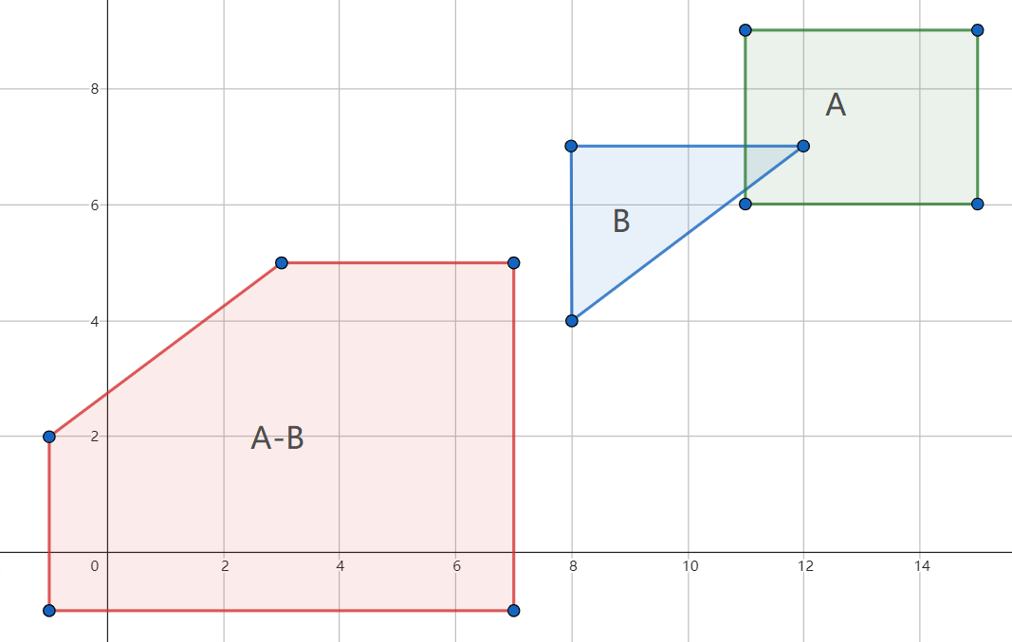

Gilbert–Johnson–Keerthi (GJK)
The Gilbert–Johnson–Keerthi distance algorithm is a method of determining the minimum distance between two convex sets.
When will the collision occur?
GJK: When they overlap .
Minkowski Difference:
$$A−B=\left\{a−b \right| a∈A, b∈B\}$$
There is overlap between two convex polygons if their Minkowski difference contains the origin (0, 0).
Notes:
GJK是一个只适用于凸多边形的碰撞检测算法。当两个物体碰撞，发生部分重叠的时候，我们是怎样让计算机知道他们发生了碰撞呢。我们直接创建两个重叠的多边形，两个图形产生了重叠，意味着他们有着一组共同的点， 共享一组坐标。那么碰撞产生的条件就是，两个图形必须至少重合一个点，翻译成计算机能听懂话就是：“能否从两个图形中，各自找到一个点，使它们相减后为原点？” 这就是 GJK 算法的核心思想。
计算机想要“看见”两个图形重叠的部分，可以利用自身的计算优势，遍历左边所包围的所有坐标减去右边的坐标，得到一系列的点。将这些点全部包围起来，这就构成了一个叫做闵可夫斯基差的东西。如果这个闵可夫斯基差 包含原点，则意味着两个图形发生了重叠，从而判断两个图形发生了碰撞。

Slide 17
Gilbert–Johnson–Keerthi (GJK)
The Minkowski difference is quite expensive. So we look for a simplex closest to the origin in the Minkowski difference.
Simplex:
Specifically, a k-simplex is a k-dimensional polytope which is the convex hull of its k + 1 vertices.
k=0
k=1
k=2
k=3
Notes:
但其实计算闵可夫斯基差是一个很麻烦的事情，像我们这边一个三角形和一个四边形的碰撞，就需要去计算12个点来找这个闵可夫斯基差。模型复杂起来的话计算量会比较大。实际应用中，其实不需要求出完整的闵可夫斯基差，只需要在闵可夫斯基差内形成一个多边形，如下图所示，并使这个多边形尽可能包围原点，这个多边形就称为单纯形。单纯形这个概念大家应该都比较熟悉，一个k阶的单纯形就是由k+1个顶点构成的一个凸包，在我们二阶的情况下，单纯形就是一个三角形。那么具体要怎么构建单纯形，以及怎么让他尽可能包含原点呢，我们下面直接针对这个场景演示一下

Slide 18
Gilbert–Johnson–Keerthi (GJK)
First, we choose the direction, project the two convex sides, and find the points that form the simplex.
Notes:
首先如果我们希望构建的单纯形尽可能的包括原点，所以我们就希望他尽可能地大，也就是说我们希望单纯形的顶点都位于闵可夫斯基差的边界上。那么我们直接随便定义一个方向，竖直向上，我们想要找到闵可夫斯基差在这个方向上最远的点。这个闵可夫斯基差是A-B得到的，所以我们要找到A中在这个方向上最远的点，和B中在这个方向上最近的点。将这两个点相减，我们就找到了单纯形的第一个顶点。接下来将方向倒转180度，执行同样的操作，得到了第二个顶点

Slide 19

Gilbert–Johnson–Keerthi (GJK)
First, we choose the direction, project the two convex sides, and find the points that form the simplex.
Notes:
我们将两个顶点连起来，这就是单纯形的一条边。接下来，我们对这条边作垂线，指向原点的那一侧就是我们新的方向，再去找点，就找到了这个顶点

Slide 20
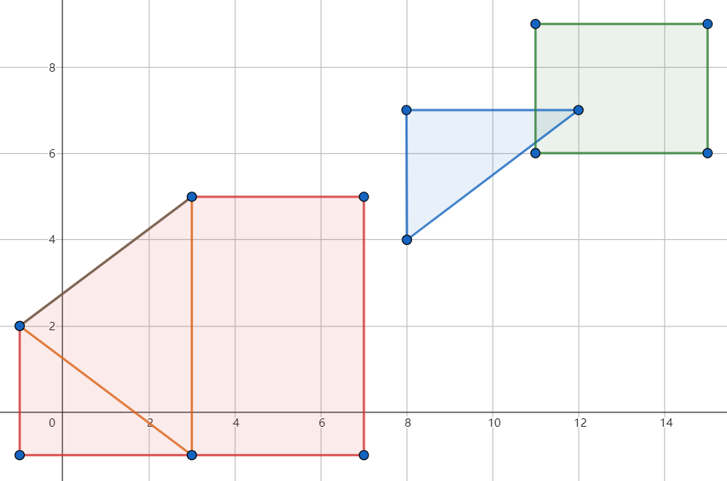
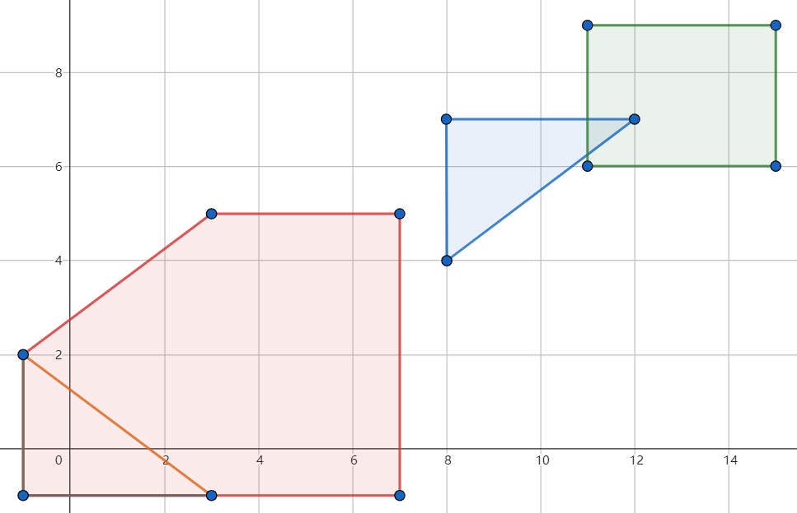
Gilbert–Johnson–Keerthi (GJK)
First, we choose the direction, project the two convex sides, and find the points that form the simplex.
Collision detected!
Notes:
三个顶点凑齐了，我们将它们连起来就构成单纯形。但是可以看见，这个单纯形并没有包括原点，那我们接下来需要继续去构建新的顶点，让这个单纯形不断地向原点靠近。我们删掉单纯形中距离原点最远的那个点，对仅剩的那一条边做垂线，找到指向原点一侧的新方向，找到了新顶点并构建了一个新单纯形。这个时候可以发现我们的单纯形已经包括了原点，两个物体之间存在碰撞。

Slide 21
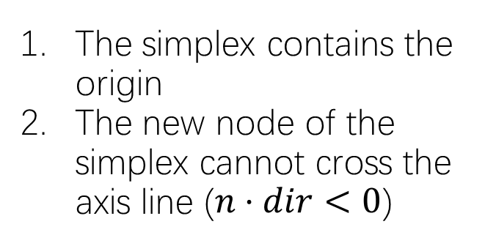
Gilbert–Johnson–Keerthi (GJK)
First, we choose the direction, project the two convex sides, and find the points that form the simplex.
termination condition
The simplex contains the origin
The new node of the simplex cannot cross the axis line ($n⋅dir<0$)
Notes:
那么如果要是一直没有找到能包含原点的单纯形呢？我们就要一直找下去吗，接下来我们讲一下GJK算法的终止条件。首先第一个终止条件很简单，就是当我们发现单纯形包含了原点的时候。第二个条件就是当我们发现单纯形的新顶点无法横跨坐标轴，也就是说当顶点和搜索方向进行点积，结果小于零的时候，这个也很好理解，我们举个例子。

Slide 22
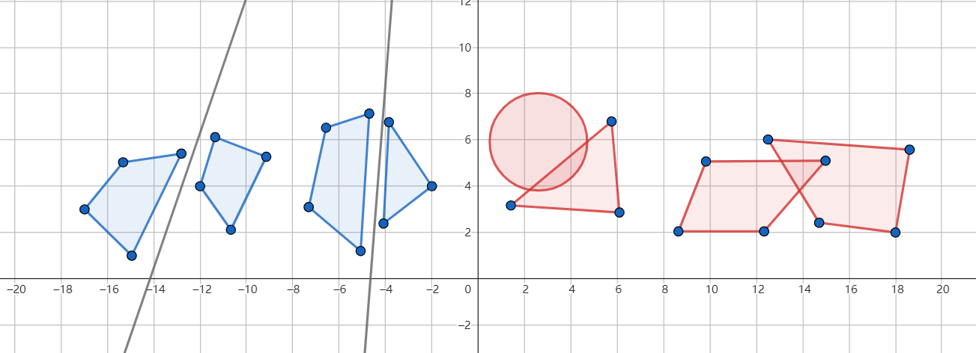
Separating Axis Theorem (SAT)
If two objects do not collide, there always exists a straight line (plane in 3D) that can separate the two objects.
Notes:
接下来就是最后一个算法SAT。之前的GJK是用重叠来定义发生碰撞，这个SAT就是用分离来定义没有发生碰撞。从它的名字就可以看到，就是很简单的利用分离轴定理，当两个物体没有发生碰撞的情况下，一定会存在一条直线（三维情况下是一个平面），能够将两个物体分开。这也是一个只能用于凸多边形碰撞检测的算法，他非常的简单，我简单给大家介绍一下算法的流程

Slide 23
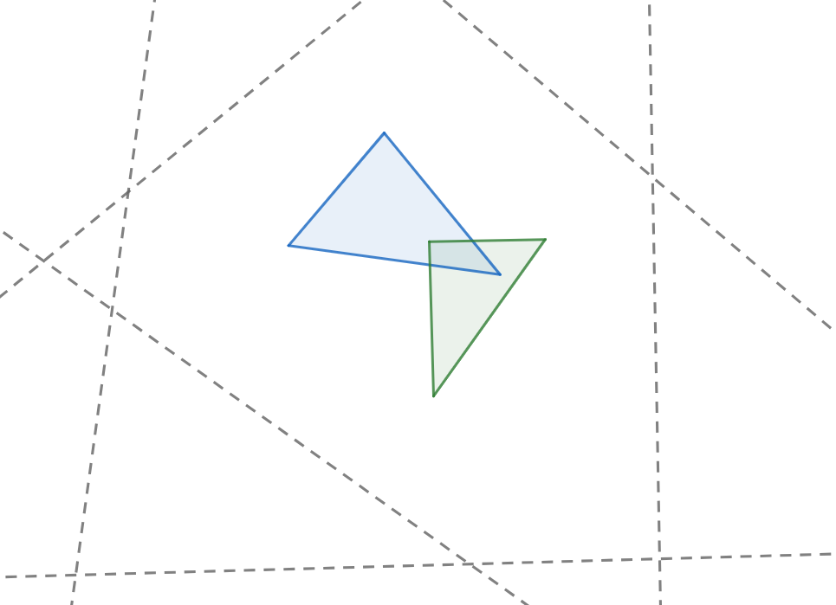
Separating Axis Theorem (SAT)
If two objects do not collide, there always exists a straight line (plane in 3D) that can separate the two objects.
3
6
Project the two convex polygons onto the perpendicular of each edge of the simplex.
If there exists a perpendicular line on which the projections of the two polygons do not overlap, then the two convex polygons do not collide; otherwise, they do collide.
1
2
5
6
3
2
4
5
1
4
Notes:
SAT的主要目标就是要找到一个分离轴，但是遍历任意方向的分离轴这是不现实的。我们选择在两个物体的每一条边的垂线方向上做投影，就像图中这样….. 然后对投影进行检查，一旦能够找到一组投影他们并没有交集，那么就说明这个模型之间没有发生碰撞。

Slide 24
Reference and Futher Readings
GPU Gems 3: Chapter 32. Broad-Phase Collision Detection with CUDA [Link]
SIGGRAPH'22 Course: Contact and Friction Simulation for Computer Graphics [Link]
GAMES Course 103 – Lecture 9: Collision Handling[Link]
All relevant files (ppt, pdf, image, code, video):
https://github.com/LILKOTYO/Lab-Presentation/tree/master/20230327_Collision_Detection

